Slide 1
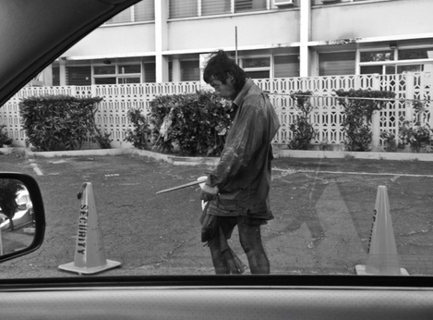
Diana vond in 2012 haar dakloze vader toen ze foto’s maakte. Hij verliet het gezin Toen ze jong was.

Slide 2
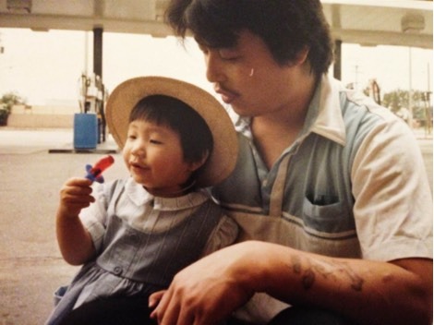
Hier zie je ze nog samen in haar vroege kindertijd

Slide 3
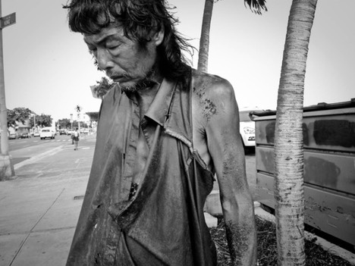
De extreem ondervoede vader herkende haar niet. Hij leed aan schizofrenie, maar kreeg geen behandeling

Slide 4
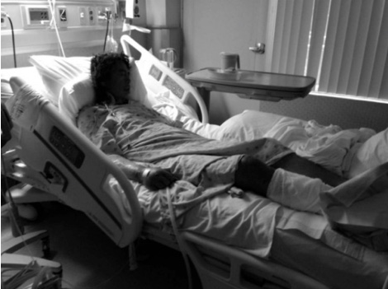
Ze dacht dat hij zou sterven op straat, maar hij kreeg een hartaanval … en werd gered in het ziekenhuis

Slide 5
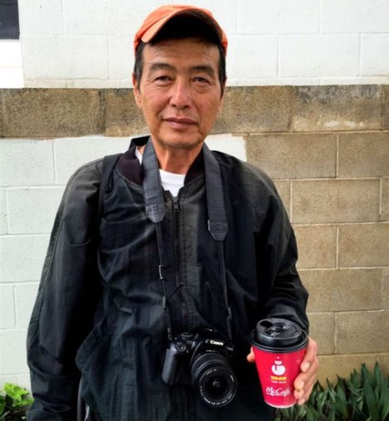
Hij kreeg de nodige medicijnen in het ziekenhuis, en een behandeling voor zijn geestelijke gezondheid. Na enige tijd ging het heel goed met Diana’s vader, zoals je ziet. Hij heeft tegenslagen overwonnen en weer doelen in zijn leven.

Slide 6
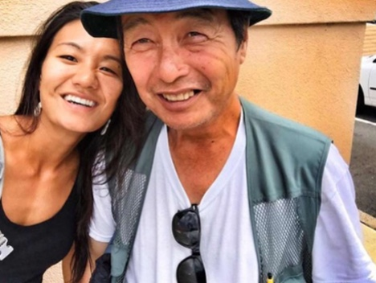
Diana koos ervoor om hem te vergeven. Ze bouwt aan een band met hem, die ze als kind miste.

Slide 7
De vader heeft nu hoop, en de wil om te slagen. Diana geeft aan, dat we een tweede kans in ons leven moeten aanpakken. Ze zegt: ‘Falen bestaat niet, behalve als je opgeeft. En hij gaf nooit op. En ik zal hem nooit opgeven.’

